Slide 1
流水线性能
谢卫华

Slide 2
流水线性能
流水线的吞吐率
流水线的加速比
流水线的效率
流水线的最佳段数

Slide 3

流水线的性能指标 1 流水线的吞吐率
衡量流水线性能的主要指标有吞吐率、加速比和效率。另外，在流水线设计中，流水线的最佳数段选择也是一个重要问题。
流水线的吞吐率P是指在单位时间内流水线所完成的任务数量，或是输出结果的数量，即
式中，n为任务数，T_{k}是处理完成n个任务所用的时间。

Slide 4
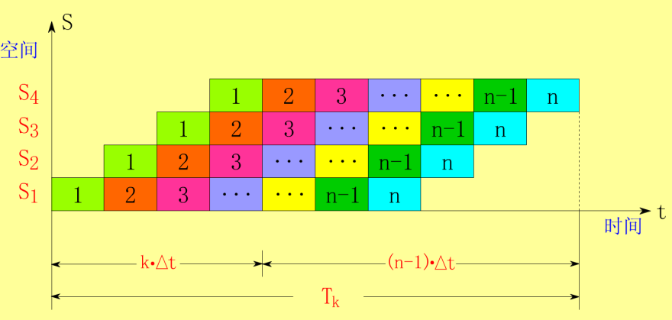

1 流水线的吞吐率 1 各段执行时间均相等的流水线的吞吐率
图1流水线时空图。当输入到流水线中的任务是连续的理想情况下，一条k段线性流水线能够在k+n－1个时钟周期内完成n个任务。
从流水线输出端看，用k个时钟周期输出第一个任务，其余n－1个时钟周期，每个时钟周期输出一个任务，即用n－1个时钟周期输出n－1个任务。流水线完成n个连续任务需要的总时间为
式中，Δt为时钟周期。

Slide 5



1 流水线的吞吐率 1 各段执行时间均相等的流水线的吞吐率
将式(6)
代入式(5)
中，得流水线的实际吞吐率为
式中，n为任务数，T_{k}是处理完成n个任务所用的时间。k是输出第一个任务时钟周期，Δt为时钟周期。

Slide 6


1 各段执行时间均相等的流水线的吞吐率
流水线的实际吞吐率为
当连续输入的任务n→∞时，得最大吞吐率
最大吞吐率与实际吞吐率的关系是：
从式(9)中看出，流水线的实际吞吐率要小于最大吞吐率，它除了与时钟周期Δt有关外，还与流水线的段数k、输入到流水线中的任务数n等有关。只有当n>>k时，才有P≈Pmax。

Slide 7
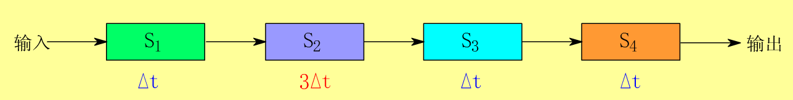
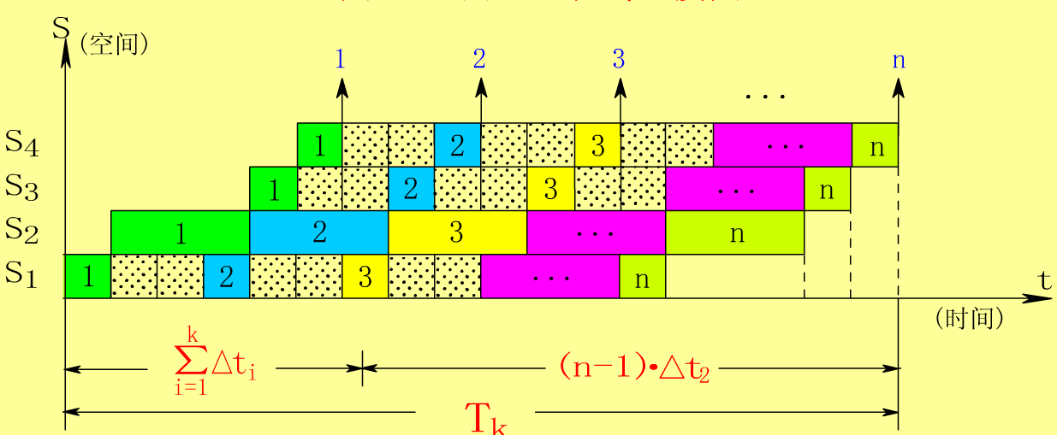
2 各段执行时间不相等的流水线的吞吐率
图10演示(a)表示各段执行时间不相等的流水线，其中第二段的执行时间是其他各段执行时间的3倍。
流水线的时空图如图2.10(b)所示。其中S_{１}、S₃、S₄各段中的网点部分表示该段流水线在这一段时间内是空闲的，而S₂段没有任何空闲，因此S₂段成为瓶颈段。

Slide 8
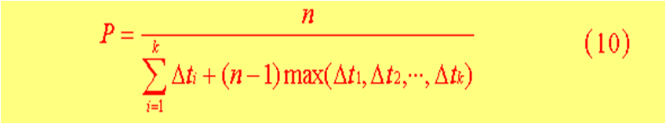

2 各段执行时间不相等的流水线的吞吐率
流水线存在瓶颈段的情况下，实际吞吐率为
分母中的第一部分是流水线完成第1个任务所用时间，第二部分是完成其余n－1个任务所用时间。
此时流水线的最大吞吐率为

Slide 9
2 各段执行时间不相等的流水线的吞吐率
对于流水线存在瓶颈段的情况下图10所示的例子，流水线的最大吞吐率为
从上述表达式看出，当流水线中各流水段执行时间不相等时，流水线的最大吞吐率与实际吞吐率主要由执行时间最长的那个流水段决定。该流水段就成了整个流水线的瓶颈。此时，瓶颈流水段一直处于忙碌状态，而其余各段有许多空闲时间，这实际上是一种资源浪费

Slide 10
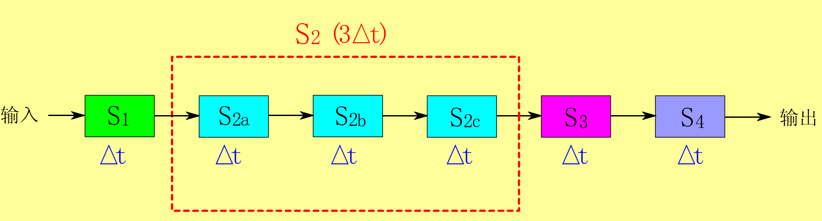
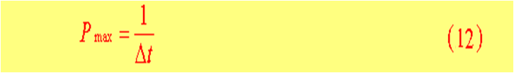
2 各段执行时间不相等的流水线的吞吐率
解决流水线瓶颈问题的方法有两种。
1.将流水线的“瓶颈”部分再细分，如图11所示。
把第2个流水段再细分为3个子流水段，分别命名为S_{2a}、S_{2b}、S_{2c}。这样，每一个流水段和子流水段的执行时间均为Δt。流水线的最大吞吐率为

Slide 11
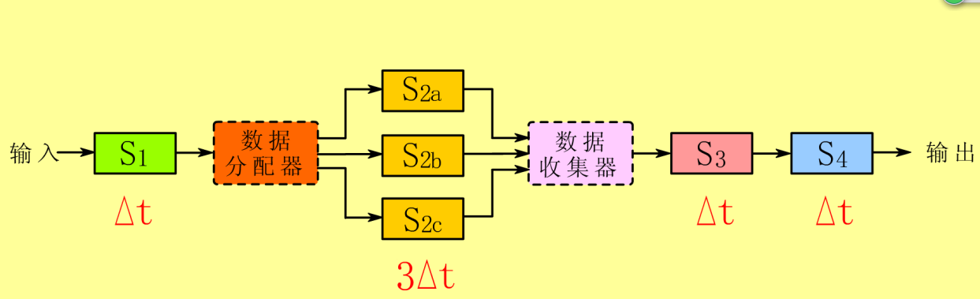
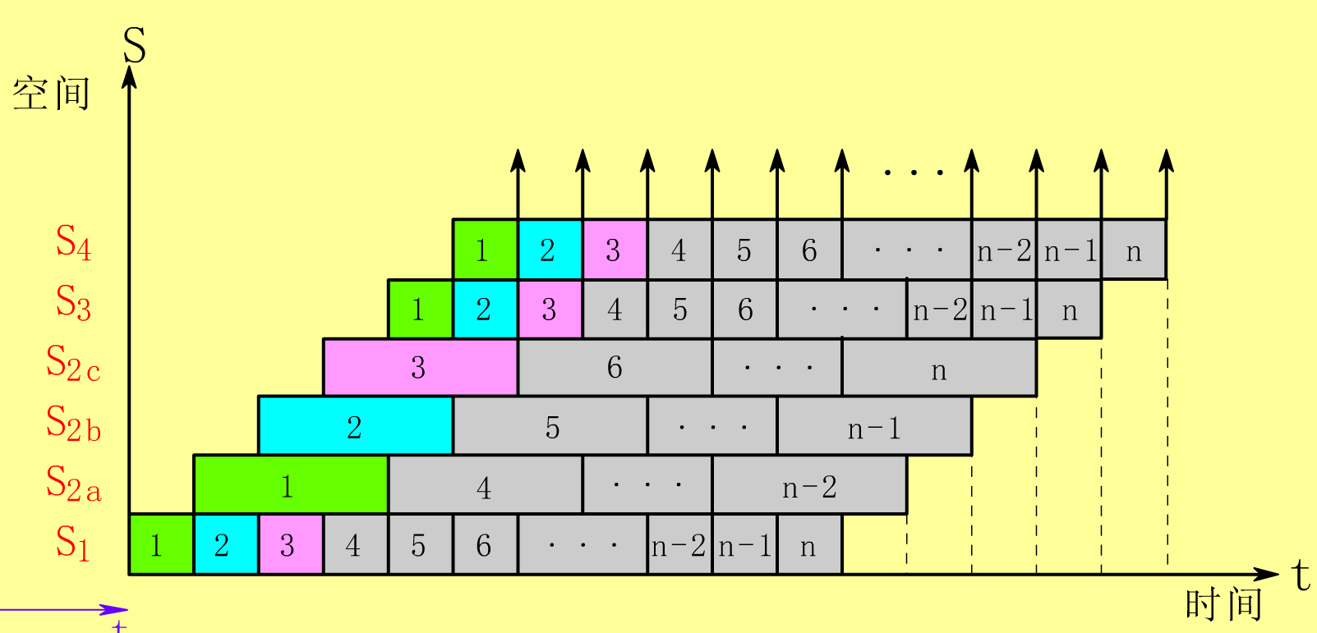

2 各段执行时间不相等的流水线的吞吐率
2.由于结构等方面的原因，瓶颈段不能再细分时，可通过重复设置瓶颈流水段，让多个瓶颈流水段并行工作。
如图12(a) 演示表示流水线连接图，图12(b) 演示是流水线时空图。
流水线的最大吞吐率同样为

Slide 12
2 各段执行时间不相等的流水线的吞吐率
采用瓶颈段重复设置的方法，
其优点是提高了流水线的吞吐率。
其缺点是控制逻辑比较复杂。
如图12(a)所示，从流水段S₁到流水段S₂的各并列流水段之间需要设置一个数据分配器，它的任务是：从S₁输出的第一个任务分配给S_{2a,}从S₁输出的第二个任务分配给S_{2b,}从S₁输出的第3个任务分配给S_{2c}。之后依次重复。同样，并列流水段S_{2a}、S_{2b}、S_{2c}到流水段S₃之间需要设置一个数据收集器，分时收集前者的数据并输入到流水段S₃中。

Slide 13
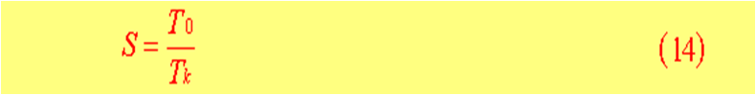
2 流水线的加速比
完成同样一批任务，不使用流水线所用的时间与使用流水线所用的时间之比称为流水线的加速比。
设T₀表示不使用流水线，即顺序执行所用的时间，T_{k}表示使用流水线时的执行时间，则流水线加速比S的基本公式为

Slide 14

2 流水线的加速比
如果流水线各段执行时间都相等，则一条k段流水线完成n个连续任务所需的时间为T_{k}＝（k＋n－1）Δt。而不使用流水线，即顺序执行n个任务时，则所需的时间为T₀＝n·kΔt。将T₀和T_{k}值代入式(14)，得实际加速比为

Slide 15
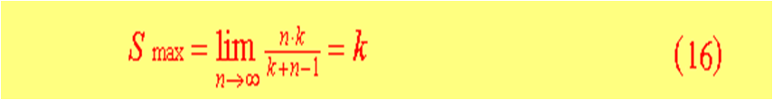
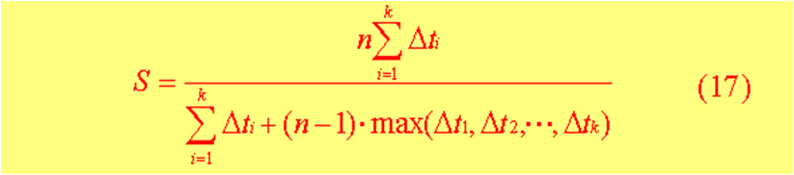
2 流水线的加速比
上述情况下的最大加速比为
从式(16)中看出，当n>>∞时，线性流水线的各段执行时间均相等的情况下，流水线的最大加速比等于流水线的段数。
当流水线各段执行时间不相等时，一条k段线性流水线完成n个连续任务的实际加速比为

Slide 16

3 流水线的效率
流水线的设备利用率称为流水线的效率。在时空图上，流水线的效率定义为完成n个任务占用的时空区有效面积与n个任务所用的时间与k个流水段所围成的矩形时空区总面积之比。因此，流水线的效率包含了时间和空间两个因素。
计算流水线效率的一般公式可以表示为

Slide 17
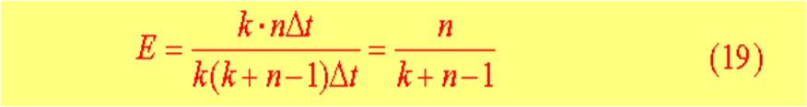
3 流水线的效率
如果流水线的各段执行时间均相等，而且输入的n个任务是连续的，则一条k段流水线的效率为
上式中，分子部分是完成n个任务实际占用的有效面积，分母部分是完成n个任务所用的时间与k个流水段所围成的总面积。因此，通过时空图来计算流水线的效率非常方便。

Slide 18
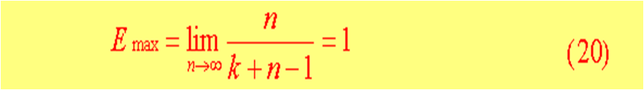
3 流水线的效率
在流水线的各段执行时间均相等，输入到流水线的任务是连续的情况下，流水线的最高效率为
显然，当n>>k时，流水线的效率达到最大值1。这时流水线的各段均处于忙碌状态。从时空图中也可以看出，当n→∞时分子和分母两部分的时空区面积，接近于相等。

Slide 19



3 流水线的效率
根据式(9)
和式(7)
可以得到下式
当时钟周期不变时，流水线的效率与吞吐率成正比。

Slide 20

3 流水线的效率
根据式(19)
和式 (15)
可以得到下式
此式表示流水线的效率E是流水线实际加速比S与它的最大加速比k之比。只有当效率E达到最大值即E＝1时，才能使实际加速比达到最大，即S＝k。

Slide 21
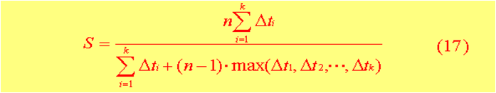
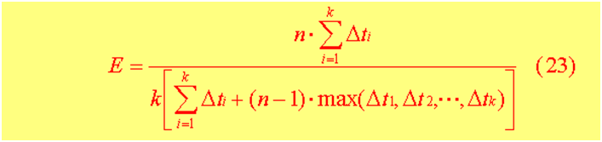
3 流水线的效率
如果流水线的各段执行时间不相等，参照图10 和式(17)
可以得出连续执行n个任务时的流水线效率为
在这种情况下，除瓶颈流水段外，其他各流水段都有空闲时间，这些流水段的效率没有得到充分发挥，因此整个流水线的效率E比较低。

Slide 22
4 流水线的最佳段数
从上面分析看到，增加流水线段数k时，流水线的吞吐率和加速比都能提高。但是每一流水段输出端必须设置一个锁存器，当流水段数增多时，锁存器的总延迟时间也将增加，且流水线的价格也增加。为此，要综合考虑各方面的因素，根据总价性能价格比来选择流水线最佳段数。

Slide 23
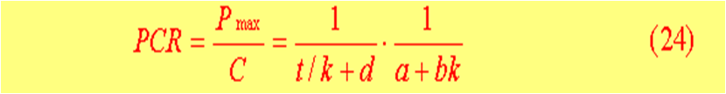
4 流水线的最佳段数
流水线的性能价格比PCR定义为
式中，分子Pmax＝1／(t／k＋d)表示流水线的最大吞吐率，其中t表示非流水机器上串行完成一个任务所需的时间，t／k＋d表示在同等速度的k段流水机上执行一个任务需要的时间，d表示锁存器延迟时间。分母C＝a＋bk表示流水线的总价格，其中a为所有流水段本身的总价格，b为每个锁存器的价格。

Slide 24

4 流水线的最佳段数
通过对自变量k求导，可得PCR的极值。由于大于零的极值只有一个，这个极值就是最大值。
如图13演示所示，当性能价格比PCR取最大值时，它所对应的流水线的段数K₀就是最佳段数。
从式(25)看出，最佳段数K₀与流水线的延迟时间t和流水线本身的价格a的平方根成正比，而与锁存器的延迟时间d和锁存器的价格b的平方根成反比。目前，一般处理机中的流水线段数在2—10之间，极少有超过15段的流水线。一般把8段或超过8段的流水线称为超流水线，采用8段以上流水线的处理机有时也称为超流水线处理机。

Slide 25
小结
流水线的吞吐率
流水线的加速比
流水线的效率
流水线的最佳段数

